Slide 1
OPTİMUM DERS PROGRAMIN OLUŞTURULMASI
Mehmet Anıl Özat
Oğuz Kaan Özsoy
Gizem Atasoy

Slide 2
Problem tanımı
Kontenjan sınırı, sınıf sayısı ve hocanın boş saatleri göz önünde bulundurularak öğle arasının boş olacak ve bir dersin tüm saatlerinin aynı günde olmayacak şekilde öğrencinin almak istediği derslerinin öğrenci için en uygun olabilecek ders programının oluşturulmasıdır.

Slide 3
Problemin çözümünde kullanılabilecek yöntemler
Bu problem çözmek için en uygun olabilecek iki yöntem belirledik. Bu yöntemler aşağıda belirtildiği gibidir.
Genetik Arama Algoritması
Geriye Dönük Arama Algoritması

Slide 4
Problemin çözümünde uygulanan yöntemler
Ders adı, ders saati, öğretmenlerin boş saatleri gibi verilerden oluşan bir sql veritabanı oluşturduk.
Öğretmenler, sınıflar gibi verileri objeler içinde sakladık.
Sql veritabanındaki girdileri gerektiği yerlere atadık. Bir dersin haftalık saati altıdan fazla ise, programın verimini arttırmak amacı ile o dersin haftalık saatini altı olarak olarak belirledik.
Ders programlarının uygunluklarını belirlemek için evaluate fonksiyonları yazdık. Örnek olarak gen_teacherfreetime_evaluate öğretmenlerin boş vakitlerine göre uygunluğunu belirler.
Bu evaluate fonksiyonlarından aldığımız değerleri ortak eş zamanlı çalışan bir fonksiyonda paralel işlem ile birleştirip ders programlarının uygunluklarını hesapladık.

Slide 5
Problemin çözümünde uygulanan yöntemler
Ana fonksiyonumuzda yukarıda bahsettiğimiz fonksiyonunu çağırıp tüm genomlara (ders programlarına) uygunluk değerlerini atadık. Bu genomların oluşturduğu arrayden en güçlü ikisini alıp çaprazladık. Aynı zamanda rastgele iki bireyi de çaprazladık (bizim seçtiklerimizden daha iyi bir sonuç verme olasılığını düşünerek bu işlemi yaptık). Genom arrayinin en altta kalan bireylerini çıkarttık. Son olarak havuzumuzda ilerlemenin durduğu anda başka bir havuzdan devam edebilmesi için altı jenerasyonda en güçlü bireyi geçemezsek en güçlü birey dışındaki havuzun diğer üyelerini yok ettik.
Sonucumuzu gösterebilmek için okulun web sitesini örnek alarak bir web arayüzü oluşturduk.

Slide 6
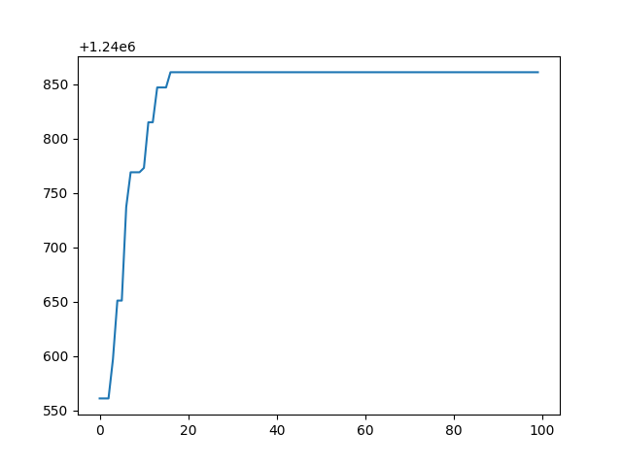
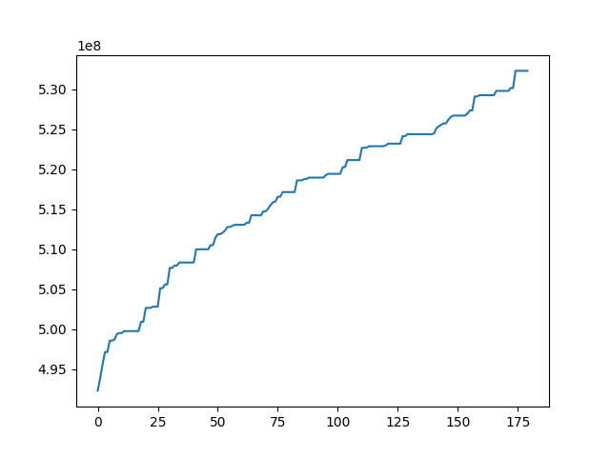
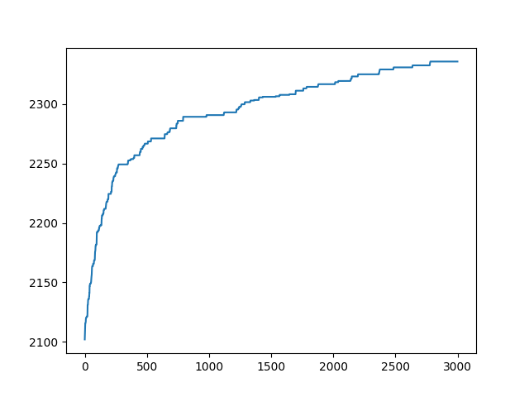
Uyumluluk Grafikleri
Bu grafik ilk algoritmalarımızdan birisine aittir.
Bu grafikte daha arzu edilene yakın sonuçlar almaya başladık.
Bu sonuca en yakın olan grafiğimizdir.

Slide 7
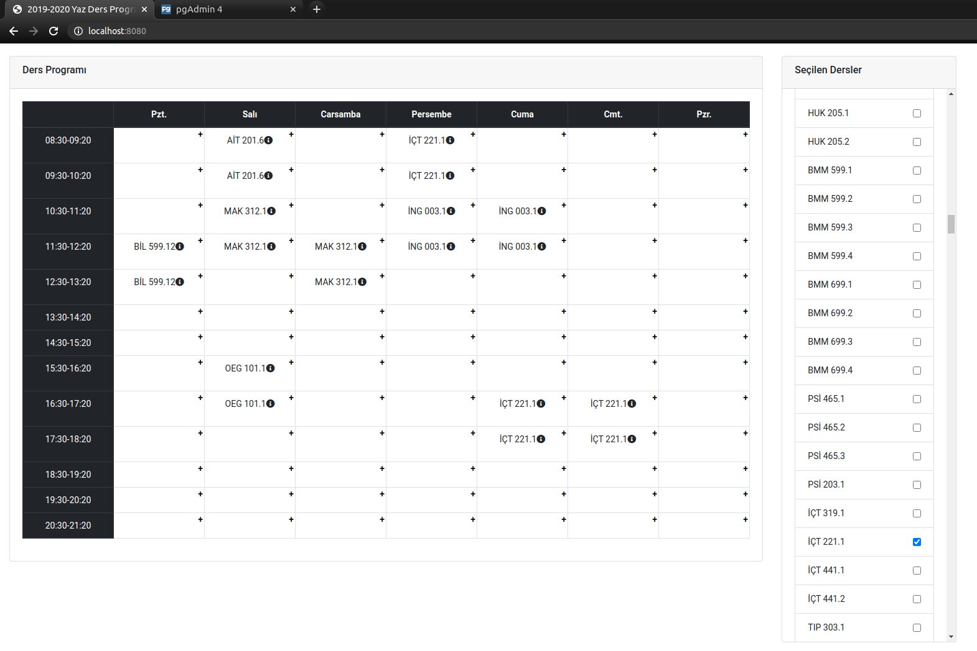
Web Arayüzü
Sonuçları görmek için kullandığımız web arayüzü

Slide 8
Projeden elde edilen kazanımlar
Genetik algoritma kullanılarak verilen kısıtlamalara uygun olarak çalışan bir ders programı oluşturan bir uygulama yapıldı.
Bu projenin yapılışı sırasında, bir grup içinde çalıştığımızdan dolayı her grup üyesinin zayıf ve güçlü yanlarını göz önünde bulundurarak uygun şekilde görev paylaşımı yapmayı öğrendik.
Derste görmüş olduğumuz bir konuyu gerçek hayata nasıl uyarlanabileceğini ve ne gibi faydalarının olduğunu gördük.
Projeyi geriye dönük arama kullanarak yapma amacımız vardı ancak genetik algoritmanın daha verimli olduğuna karar kıldık. Algoritmanın türlü kısımlarında paralelleştirme ile optimizasyonu test ettik ve en çok verimi uygunluk ölçme fonksiyonunun paralleştirmesinden aldık.

Slide 9
Bizi Dinlediğiniz İçin Teşekkür Ederiz.

